Slide 1
NAŠE PUTOVANJE
5. razred - 2010 / 2011.
6. razred - 2011 / 2012.
7. razred - 2012 / 2013.
8. razred - 2013 / 2014.

Slide 2
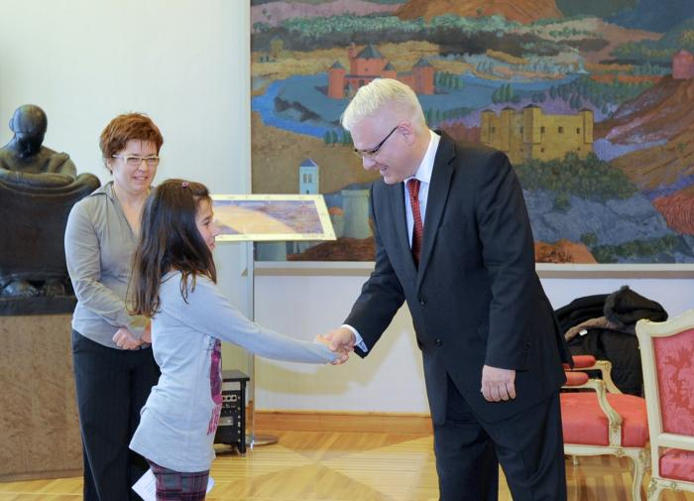
5. razred
Šk. god. 2010 / 2011.
PRIJEM KOD PREDSJEDNIKA
REPUBLIKE HRVATSKE,
DR. IVE JOSIPOVIĆA
29. 11. 2011.

Slide 3
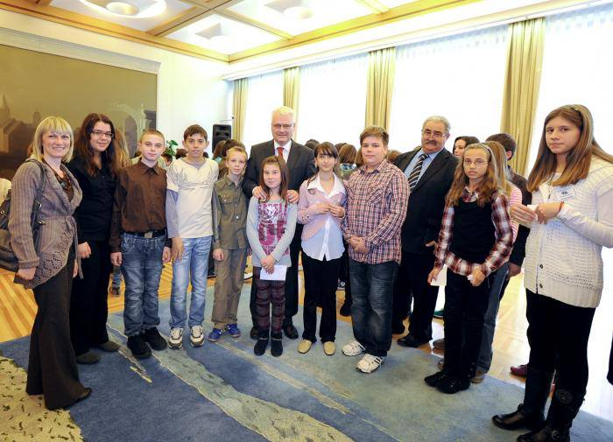
5. razred
Šk. god. 2010 / 2011.
PRIJEM KOD PREDSJEDNIKA
REPUBLIKE HRVATSKE,
DR. IVE JOSIPOVIĆA
29. 11. 2011.

Slide 4
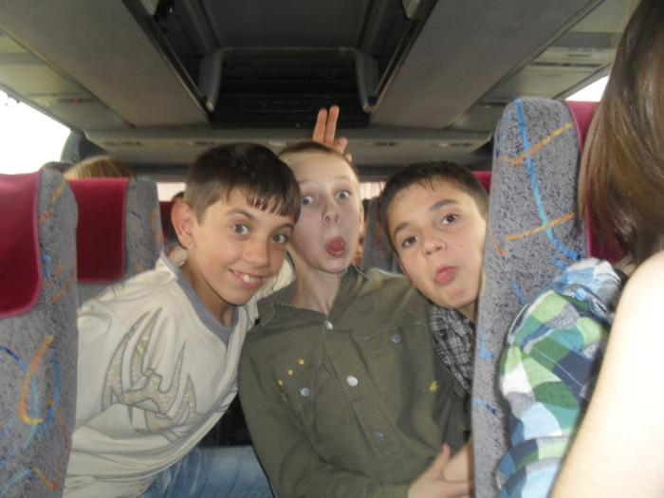
5. razred
Šk. god. 2010 / 2011.

Slide 5
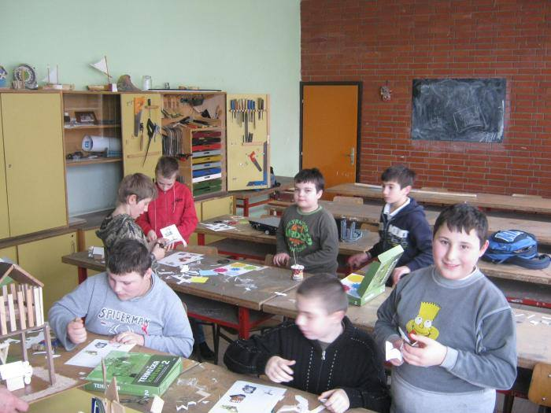
5. razred
Šk. god. 2010 / 2011.
SAT TEHNIČKE KULTURE

Slide 6
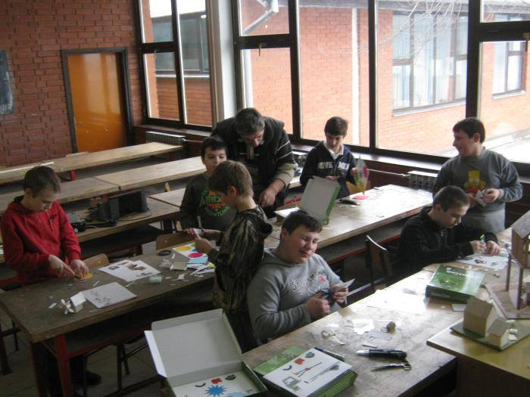
5. razred
Šk. god. 2010 / 2011.
SAT TEHNIČKE KULTURE

Slide 7
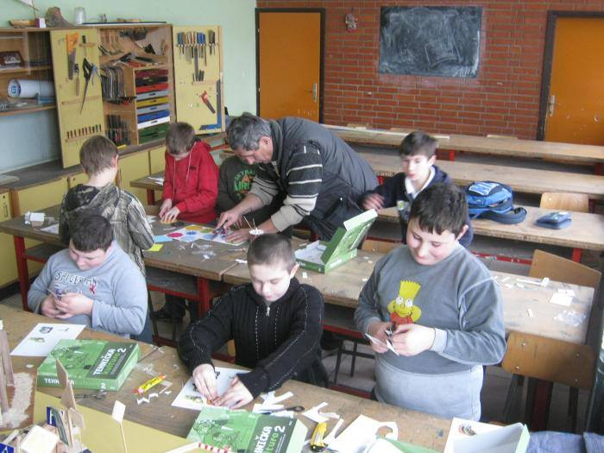
5. razred
Šk. god. 2010 / 2011.
SAT TEHNIČKE KULTURE

Slide 8
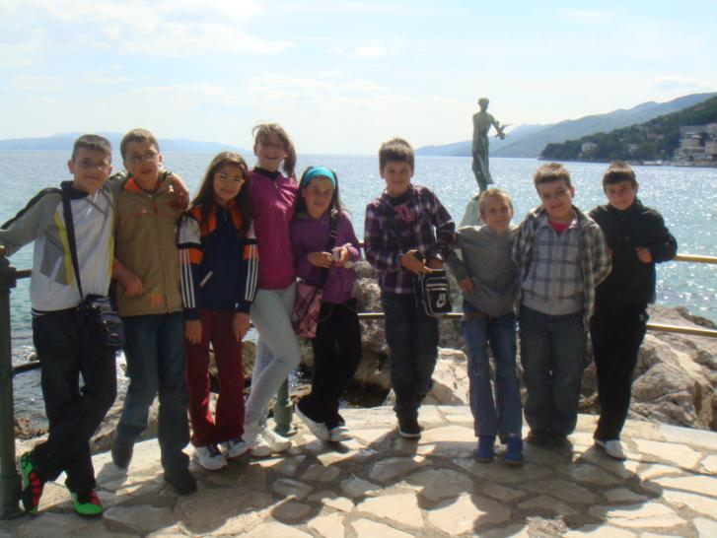
5. razred
Šk. god. 2010 / 2011.
Terenska nastava “Istra”

Slide 9
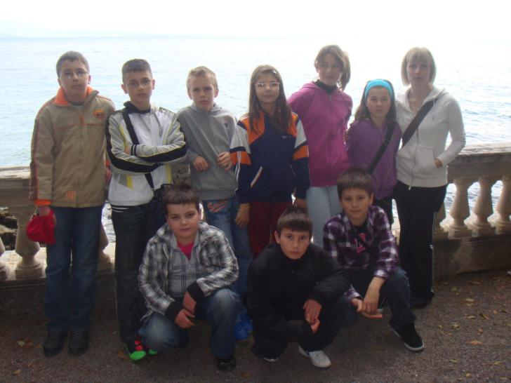
5. razred
Šk. god. 2010 / 2011.
Terenska nastava “Istra”

Slide 10
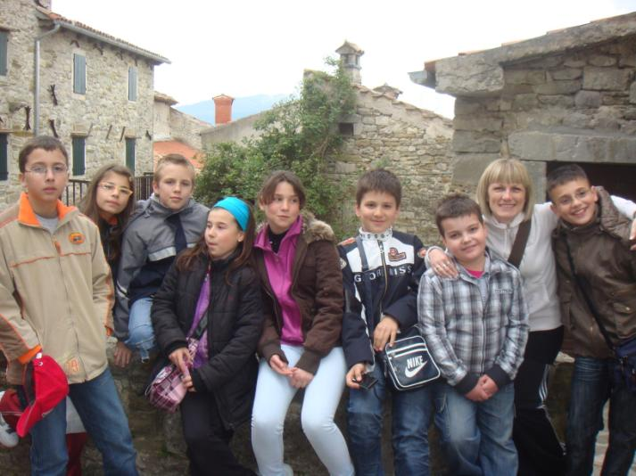
5. razred
Šk. god. 2010 / 2011.
Terenska nastava “Istra”

Slide 11
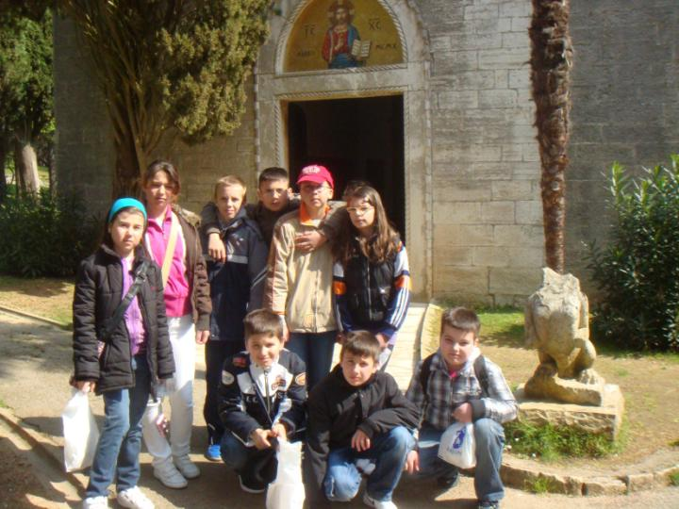
5. razred
Šk. god. 2010 / 2011.
Terenska nastava “Istra”

Slide 12
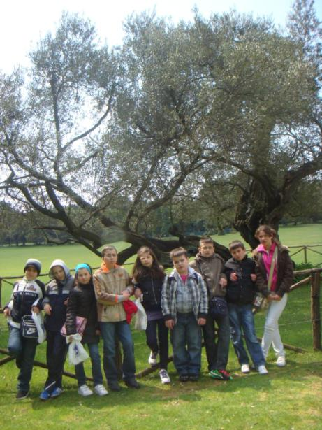
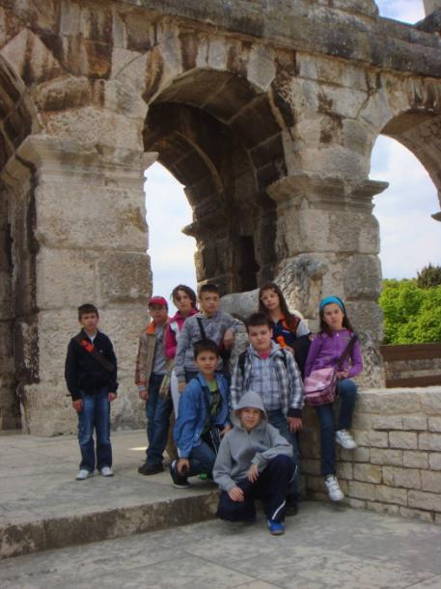
5. razred
Šk. god. 2010 / 2011.
Terenska nastava “Istra”

Slide 13
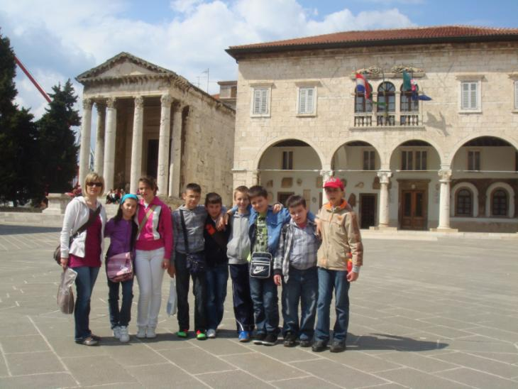
5. razred
Šk. god. 2010 / 2011.
Terenska nastava “Istra”

Slide 14
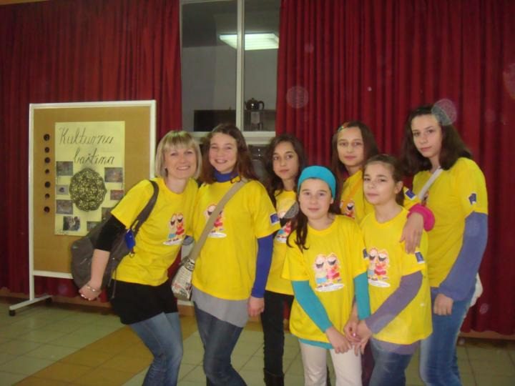
5. razred
Šk. god. 2010 / 2011.
KDBZ – SUSRET UČENIKA U VUKOVARU

Slide 15
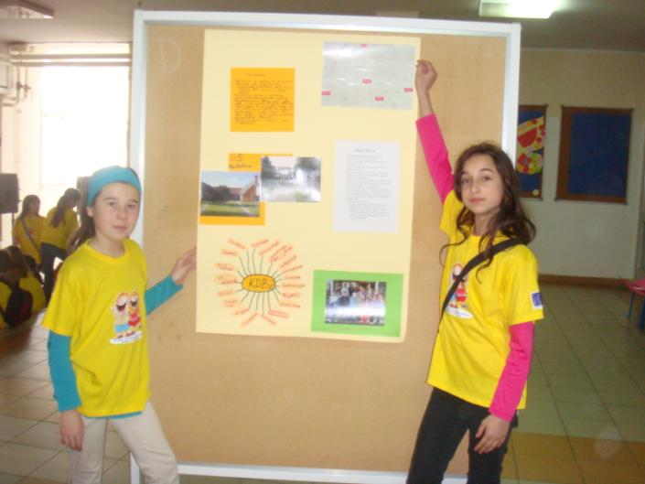
5. razred
Šk. god. 2010 / 2011.
KDBZ – SUSRET UČENIKA U VUKOVARU

Slide 16
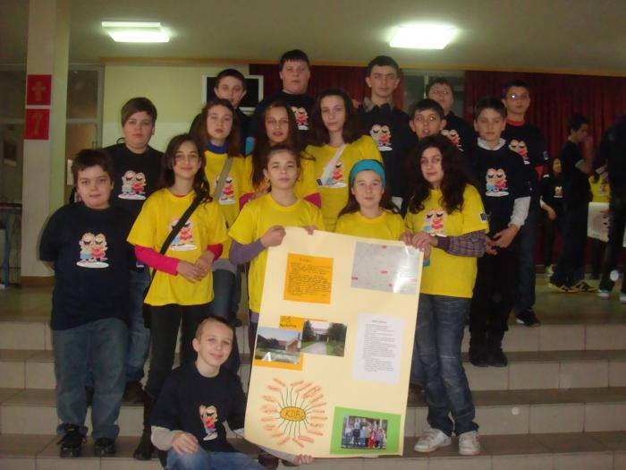
5. razred
Šk. god. 2010 / 2011.
KDBZ – SUSRET UČENIKA U VUKOVARU

Slide 17
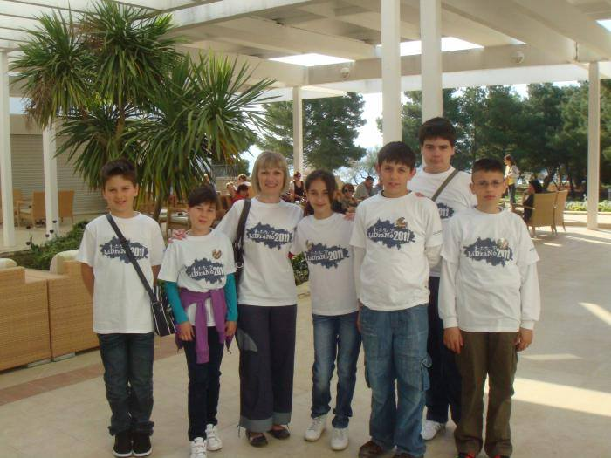
5. razred
Šk. god. 2010 / 2011.
DRŽAVNI LiDraNo 2011. U ŠIBENIKU

Slide 18
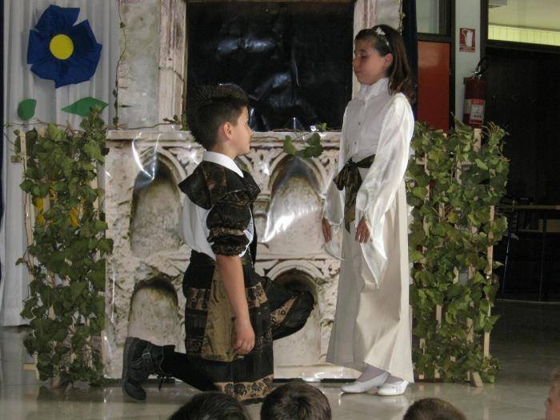
5. razred
Šk. god. 2010 / 2011.
Gromeo i Tulija u žaru igre!

Slide 19
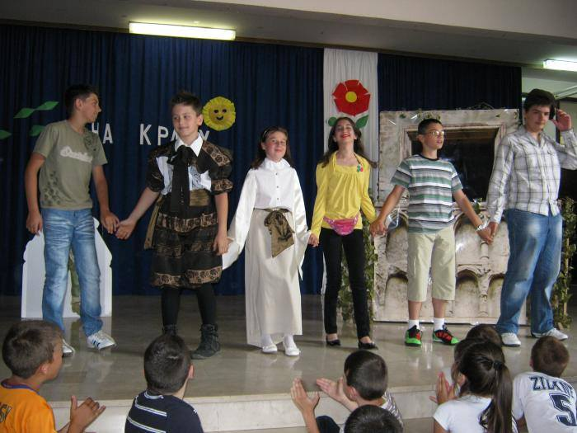
5. razred
Šk. god. 2010 / 2011.
Igrokaz “Zabrinuti Kekespeare”

Slide 20
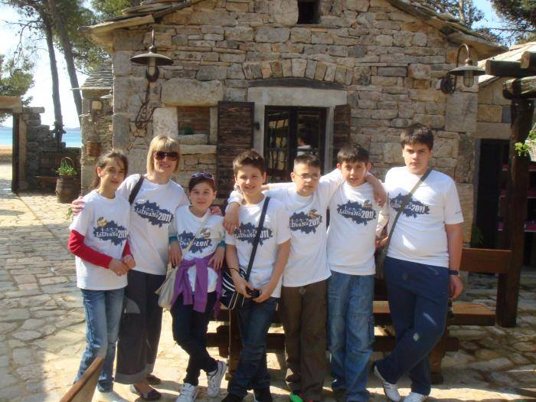
5. razred
Šk. god. 2010 / 2011.
DRŽAVNI LiDraNo 2011. U ŠIBENIKU

Slide 21
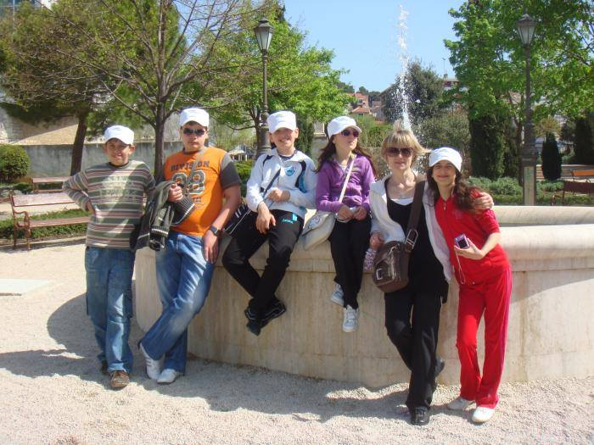
5. razred
Šk. god. 2010 / 2011.
DRŽAVNI LiDraNo 2011. U ŠIBENIKU

Slide 22
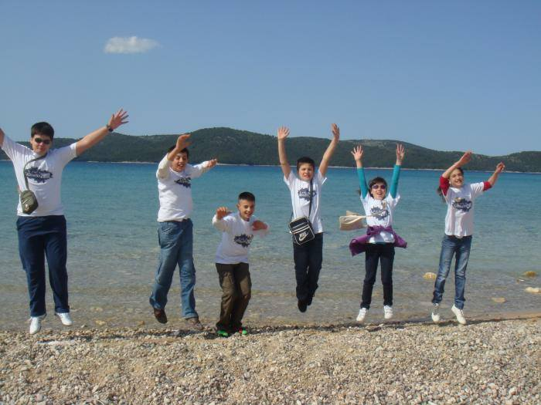
5. razred
Šk. god. 2010 / 2011.
DRŽAVNI LiDraNo 2011. U ŠIBENIKU

Slide 23
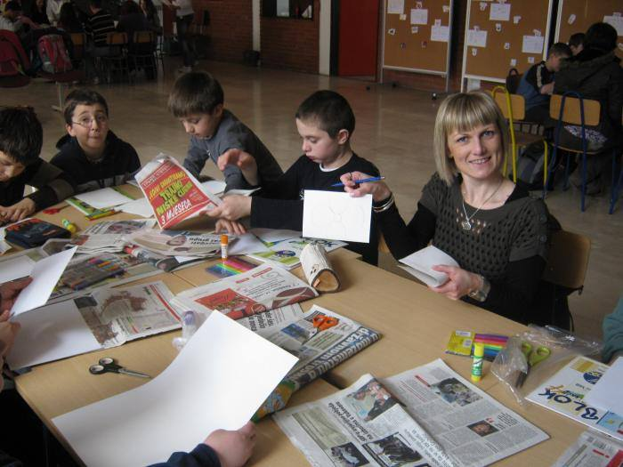
5. razred
Šk. god. 2010 / 2011.
IZRADA BOŽIĆNIH ČESTITKI

Slide 24
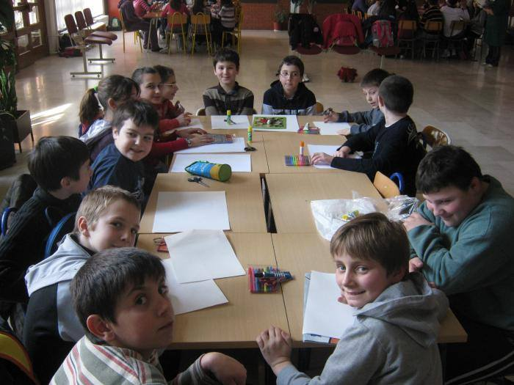
5. razred
Šk. god. 2010 / 2011.
IZRADA BOŽIĆNIH ČESTITKI

Slide 25
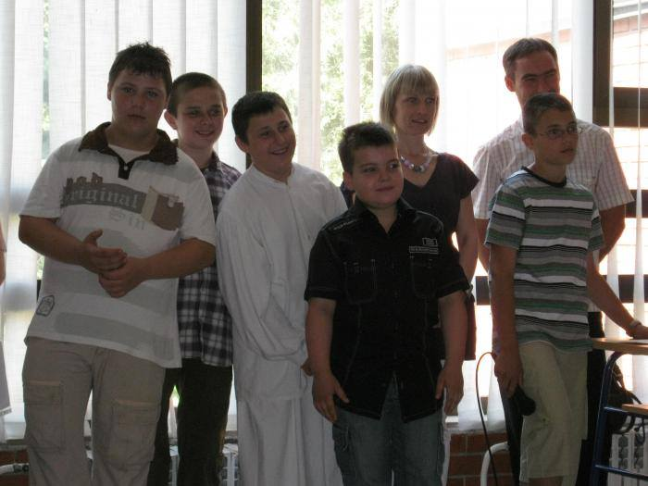
5. razred
Šk. god. 2010 / 2011.
Prezentacija projekta “SREMAČKA KUĆA”
(KDBZ)

Slide 26
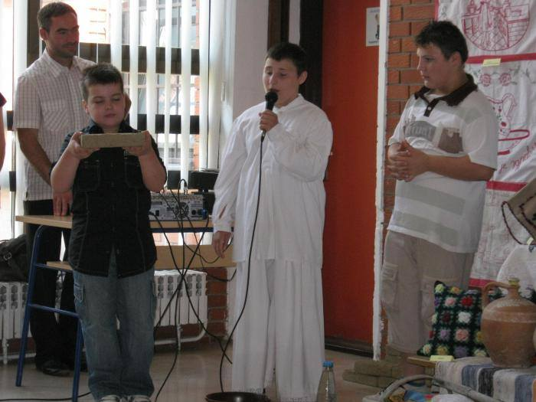
5. razred
Šk. god. 2010 / 2011.
Prezentacija projekta “SREMAČKA KUĆA”
(KDBZ)

Slide 27
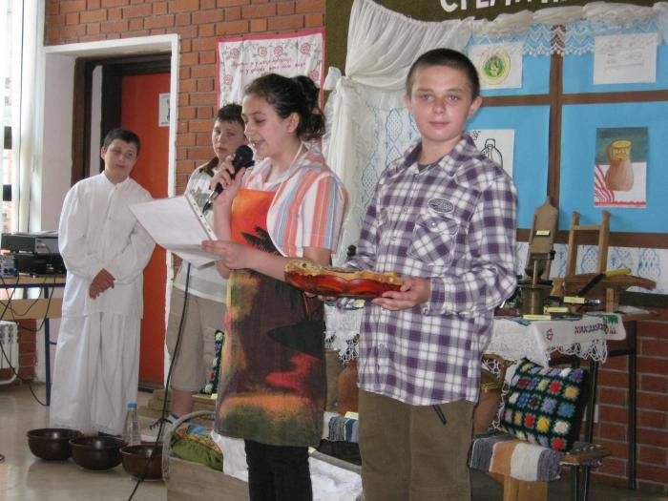
5. razred
Šk. god. 2010 / 2011.
Prezentacija projekta “SREMAČKA KUĆA”
(KDBZ)

Slide 28
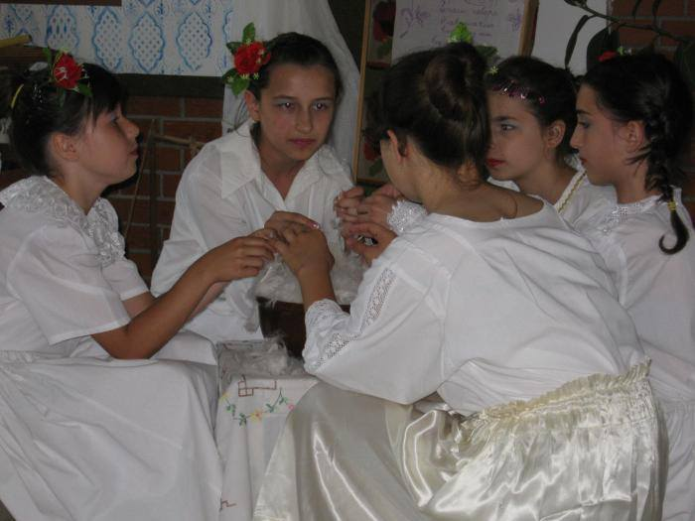
5. razred
Šk. god. 2010 / 2011.
Prezentacija projekta “SREMAČKA KUĆA”
(igrokaz – ČIJANJE PERJA)

Slide 29
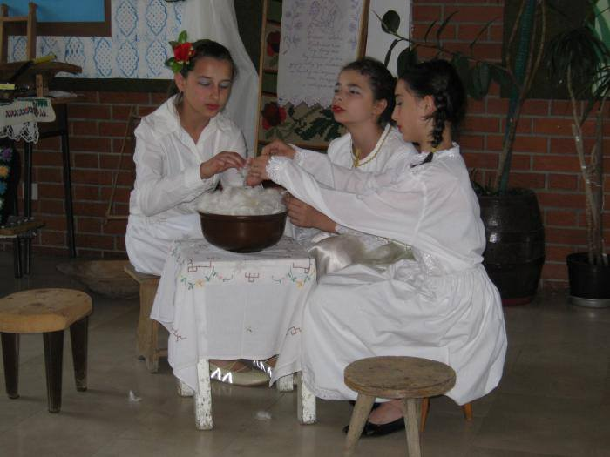
5. razred
Šk. god. 2010 / 2011.
Prezentacija projekta “SREMAČKA KUĆA”
(igrokaz – ČIJANJE PERJA)

Slide 30
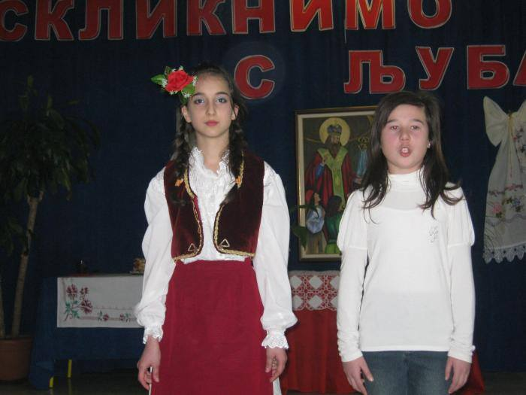
5. razred
Šk. god. 2010 / 2011.
ŠKOLSKA SLAVA – SVETI SAVA

Slide 31
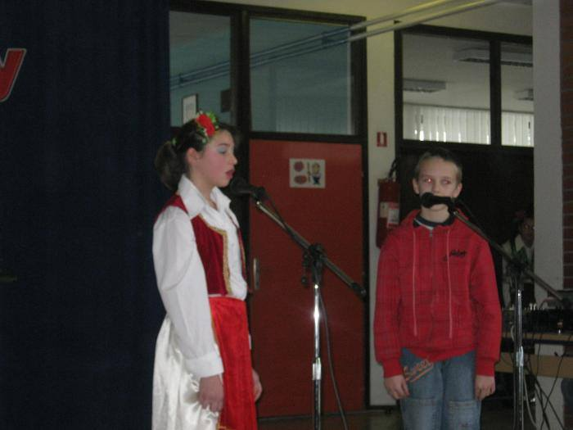
5. razred
Šk. god. 2010 / 2011.
ŠKOLSKA SLAVA – SVETI SAVA

Slide 32
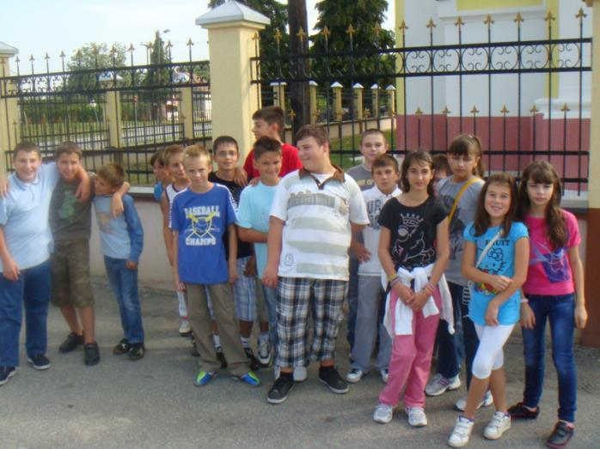
6. razred
Šk. god. 2011 / 2012.
PRVI DAN NOVE ŠKOLSKE GODINE

Slide 33
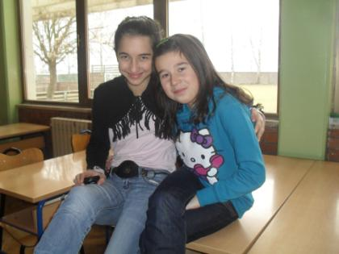
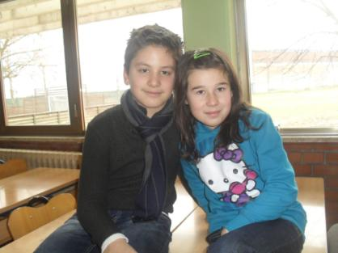
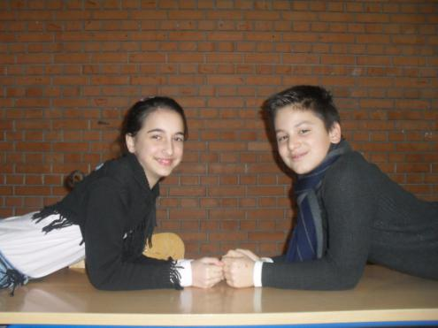
6. razred
Šk. god. 2011 / 2012.
Prijateljstvo ...

Slide 34
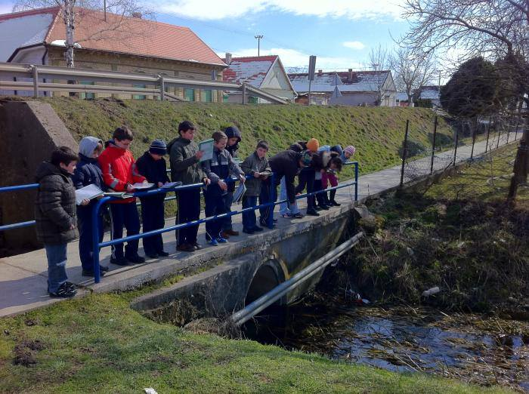
6. razred
Šk. god. 2011 / 2012.
Izvanučionična nastava

Slide 35
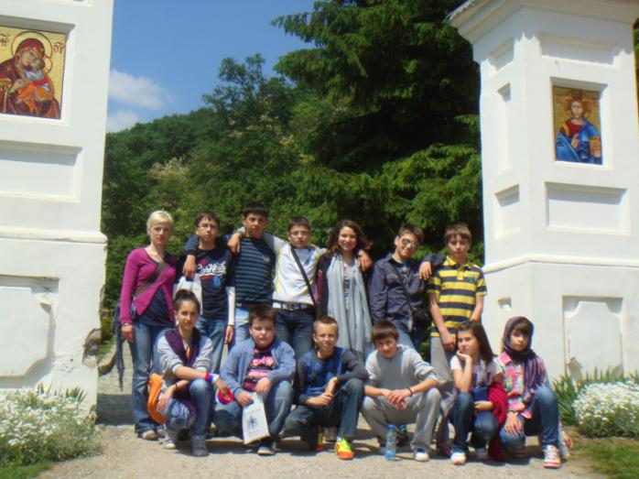
6. razred
Šk. god. 2011 / 2012.
FRUŠKA GORA – terenska nastava

Slide 36
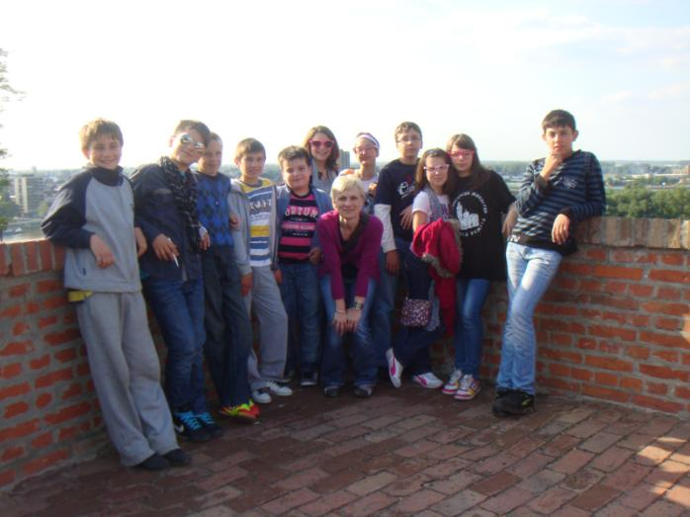
6. razred
Šk. god. 2011 / 2012.
FRUŠKA GORA – terenska nastava

Slide 37
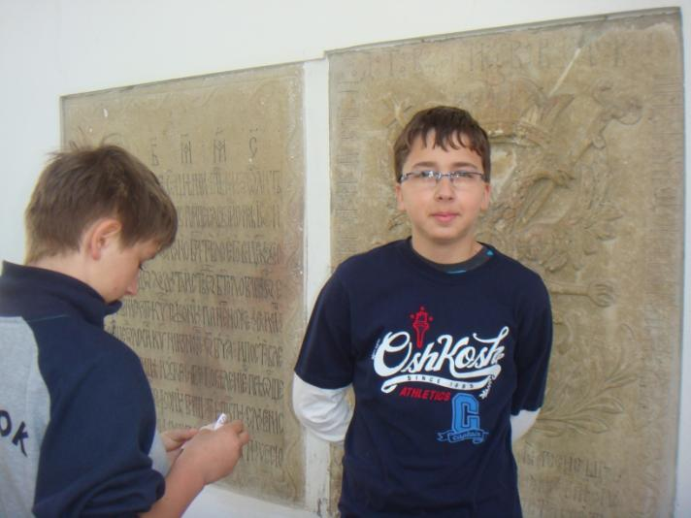
6. razred
Šk. god. 2011 / 2012.
FRUŠKA GORA – terenska nastava

Slide 38
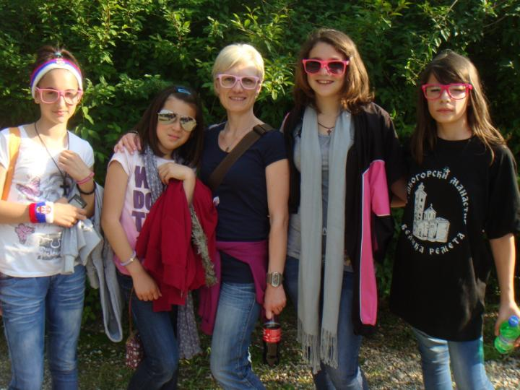
6. razred
Šk. god. 2011 / 2012.
FRUŠKA GORA – terenska nastava

Slide 39
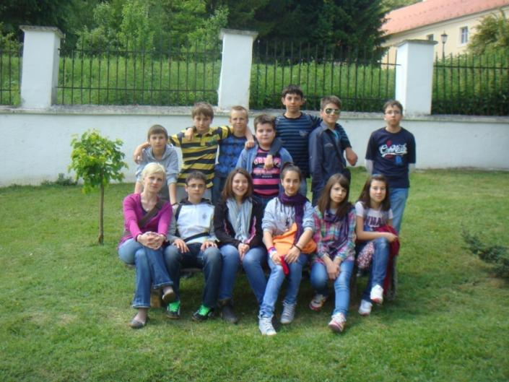
6. razred
Šk. god. 2011 / 2012.
FRUŠKA GORA – terenska nastava

Slide 40
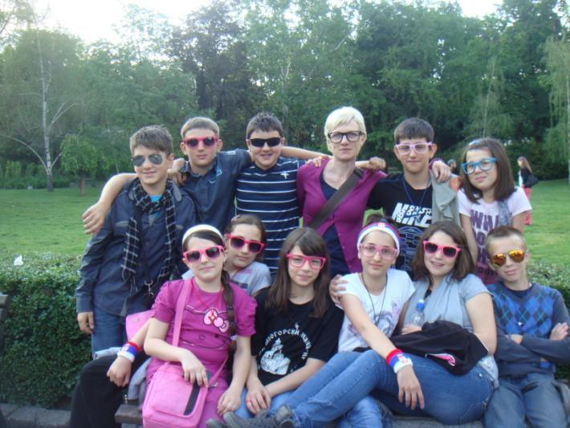
6. razred
Šk. god. 2011 / 2012.
FRUŠKA GORA – terenska nastava

Slide 41
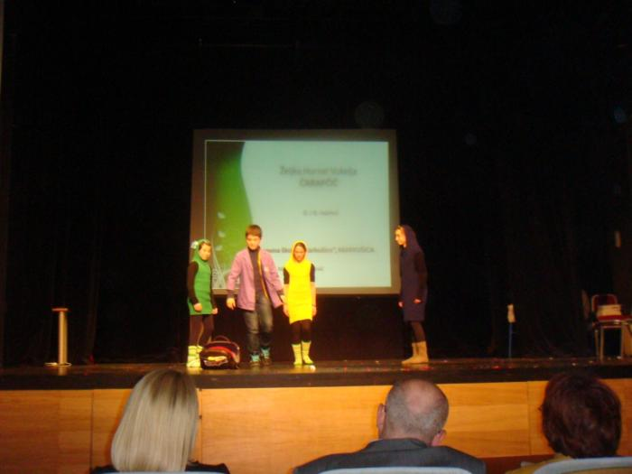
6. razred
Šk. god. 2011 / 2012.
LiDraNo 2012.
Igrokaz “Čarapčić”

Slide 42
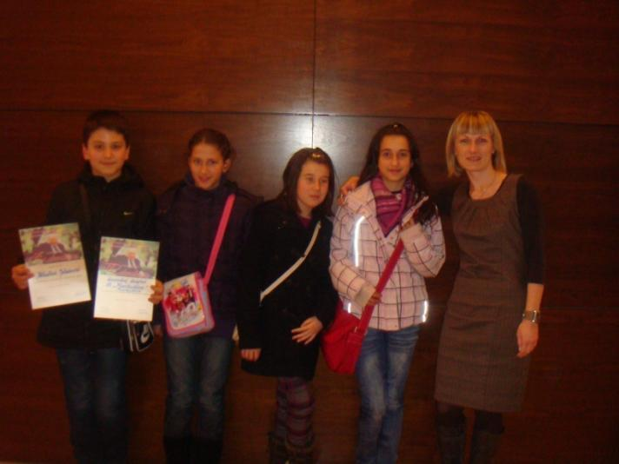
6. razred
Šk. god. 2011 / 2012.
LiDraNo 2012.

Slide 43
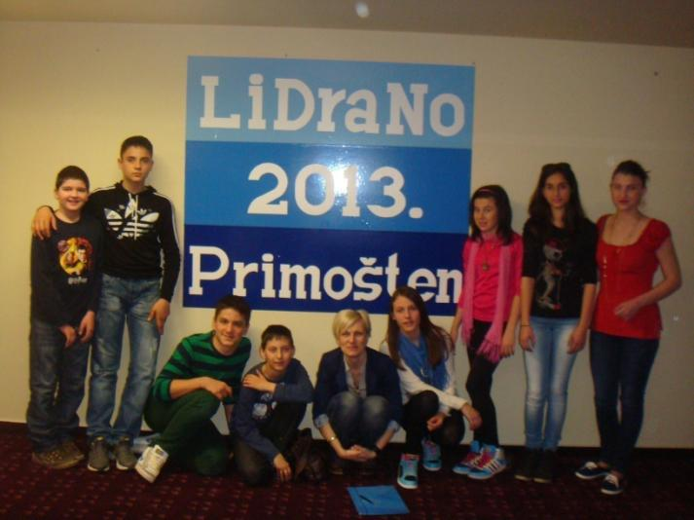
7. razred
Šk. god. 2012 / 2013.
DRŽAVNI LiDraNo 2013. U PRIMOŠTENU

Slide 44
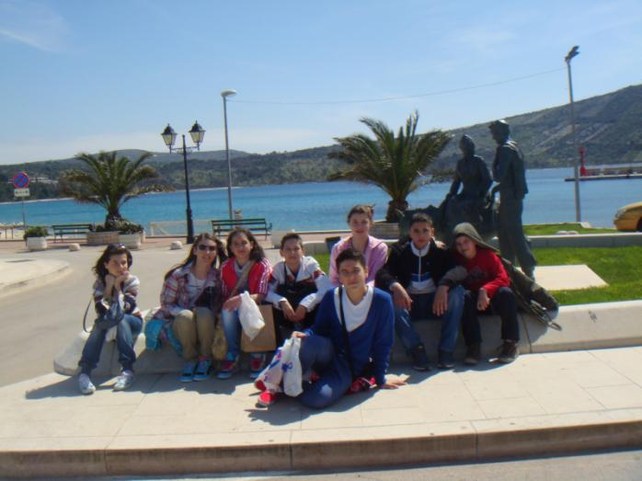
7. razred
Šk. god. 2012 / 2013.
DRŽAVNI LiDraNo 2013. U PRIMOŠTENU

Slide 45
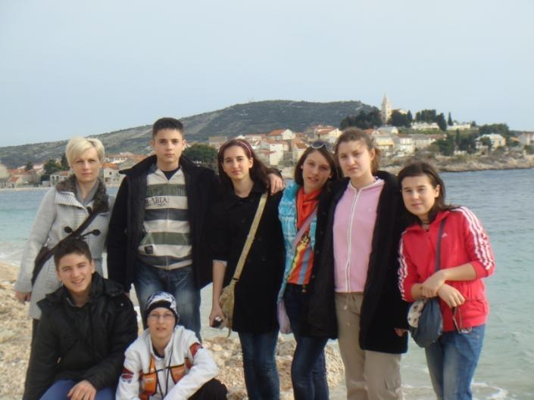
7. razred
Šk. god. 2012 / 2013.
DRŽAVNI LiDraNo 2013. U PRIMOŠTENU

Slide 46
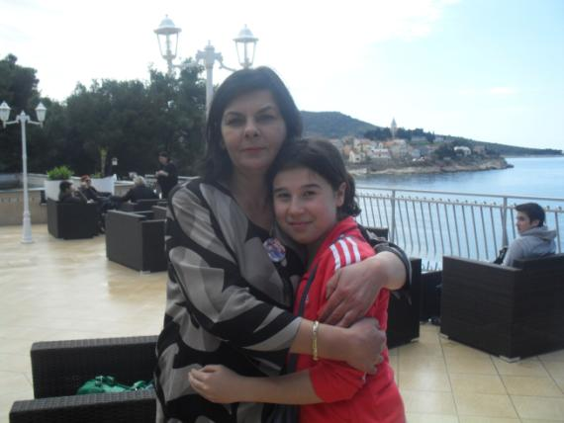
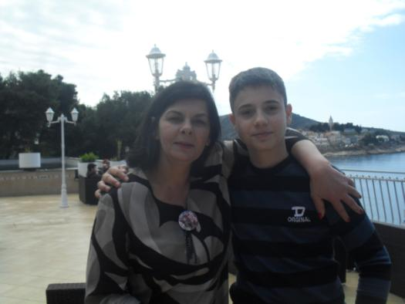
7. razred
Šk. god. 2012 / 2013.
DRŽAVNI LiDraNo 2013. U PRIMOŠTENU
(s glumicom Vlastom Ramljak)

Slide 47
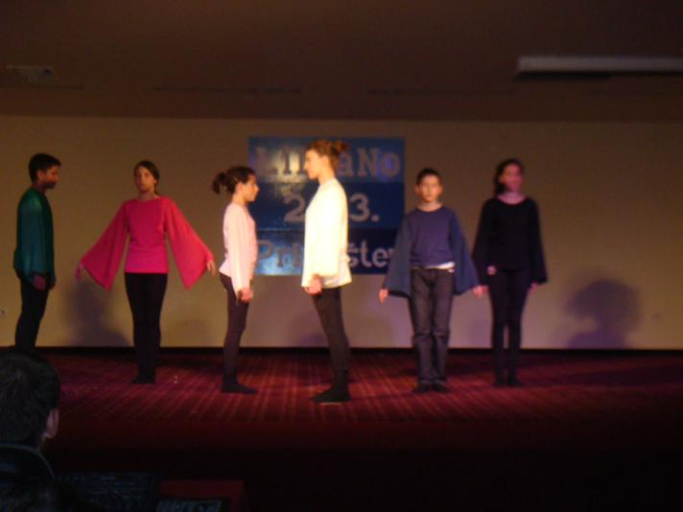
7. razred
Šk. god. 2012 / 2013.
DRŽAVNI LiDraNo 2013. U PRIMOŠTENU
(recital “Možda sam trebao biti ptica”)

Slide 48

7. razred
Šk. god. 2012 / 2013.
KDBZ – susret učenika u Arheološkom
muzeju Osijek
23.05.2012.

Slide 49

7. razred
Šk. god. 2012 / 2013.
KDBZ – susret učenika u Arheološkom
muzeju Osijek
23.05.2012.

Slide 50


7. razred
Šk. god. 2012 / 2013.
U školskom dvorištu...

Slide 51

7. razred
Šk. god. 2012 / 2013.

Slide 52

8. razred
Šk. god. 2013 / 2014.
Cinestar, Porta Nova, Osijek

Slide 53

8. razred
Šk. god. 2013 / 2014.
Cinestar, Porta Nova, Osijek

Slide 54



8. razred
Šk. god. 2013 / 2014.

Slide 55

8. razred
Šk. god. 2013 / 2014.

Slide 56

8. razred
Šk. god. 2013 / 2014.
... Prepisivanje zadaće!

Slide 57

8. razred
Šk. god. 2013 / 2014.
Kićenje božićne jelke
u učionici engleskog jezika

Slide 58

8. razred
Šk. god. 2013 / 2014.
Kićenje božićne jelke
u učionici engleskog jezika

Slide 59

8. razred
Šk. god. 2013 / 2014.
Kićenje božićne jelke
u učionici engleskog jezika

Slide 60


8. razred
Šk. god. 2013 / 2014.
ŠKOLSKA SLAVA – SVETI SAVA

Slide 61

8. razred
Šk. god. 2013 / 2014.
ŠKOLSKA SLAVA – SVETI SAVA

Slide 62

8. razred
Šk. god. 2013 / 2014.
Ekskurzija LEPENSKI VIR

Slide 63

8. razred
Šk. god. 2013 / 2014.
Ekskurzija LEPENSKI VIR

Slide 64

8. razred
Šk. god. 2013 / 2014.
Ekskurzija LEPENSKI VIR

Slide 65

8. razred
Šk. god. 2013 / 2014.
Ekskurzija LEPENSKI VIR

Slide 66

8. razred
Šk. god. 2013 / 2014.
Ekskurzija LEPENSKI VIR

Slide 67



8. razred
Šk. god. 2013 / 2014.
Ekskurzija LEPENSKI VIR

Slide 68

8. razred
Šk. god. 2013 / 2014.
Ekskurzija LEPENSKI VIR

Slide 69

8. razred
Šk. god. 2013 / 2014.
Prijateljstvo...

Slide 70

8. razred
Šk. god. 2013 / 2014.
Prijateljstvo...

Slide 71


8. razred
Šk. god. 2013 / 2014.
Prijateljstvo...

Slide 72

8. razred
Šk. god. 2013 / 2014.
U školskim klupama...

Slide 73

8. razred
Šk. god. 2013. / 2014.
Na kraju...

